Slide 1
9. 04. 2020. 7. разред
Размера и пропорција;
Пропорција и њене особине - обрада

Slide 2
Називи врста пропорционалности о
којима смо учили – директна и обрнута –
потпуно су у складу са следећим једнакостима.
Две променљиве величине су директно
пропорционалне уколико се исти број пута
повећавају, односно смањују и једна и друга
величина. Ако су и два произвољна
пара одговарајућих вредности две директно
пропорционалне величине,
онда је

Slide 3
Две променљиве величине су обрнуто
пропорционалне ако се једна величина
повећава (смањи) одређен број пута, онда се
друга толико пута смањује (повећава).
Ако су и два произвољна
пара одговарајућих вредности две обрнуто
пропорционалне величине,
онда је .
Ова једнакост је другачије записана једнакост

Slide 4
У сваком случају обе пропорционалности
карактерише једнакост облика
Овакве једнакости називају се пропорцијама.
Будући да су количницима представљене
размере две величине мерене истом
јединицом мере, кажемо да је пропорција
једнакост две размере.

Slide 5
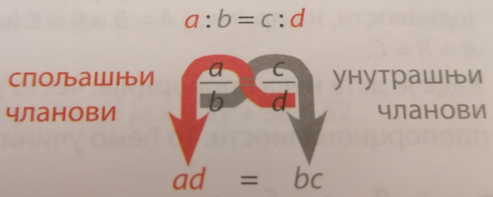
Деф: Ако је (a, b, c, d 0),
онда је ad = bc .
Основна особина пропорција најлакше се
памти када се формулише на следећи начи:
Производ спољашњих чланова пропорције
једнак је производу унутрашњих чланова.
Или на слици:

Slide 6
Ова особина је корисна приликом одређивања
непознатог члана неке пропорције.
У неколико наредних примера – задатака
применићемо наведена својства пропорције.
Задатак 1:
Одреди непознати члан следећих пропорција:
а) 1 : 2 = x : 12 2x = 1*12
2x = 12
x = 12 : 2
x = 6

Slide 7
б) 5 : (x – 4) = 11 : 44 в) – 3 : (-7) = 15 : x
11(x – 4) = 5*44 г) x : (x + 1) = 8 : 10
11(x – 4) = 220
x – 4 = 220:11 Примере в) и г) урадите
x – 4 = 20 за вежбање.
x = 20 + 4
x = 24

Slide 8
Задатак 2: Легура масе 36kg садржи бакар и
калај у размери 5 : 1. Колико је килограма
бакра и калаја садржано у тој легури?
Бакар : Калај = 5 : 1
Бакар 5k
Калај 1k
Бакар + Калај = 36 Бакар 5*6 = 30 kg
5k + 1k = 36 Калај 1*6 = 6 kg
6k = 36
k = 36 : 6
k = 6 kg

Slide 9
Задатак за вежбање:
Два комплементна угла су у размери 2:7.
Одреди мере тих углова.
Задатке за вежбање не треба да шаљете као
одговор.
Останите здрави, весели и насмејани!
Срдачан поздрав,
наставница Марија Јеремић

